Slide 1



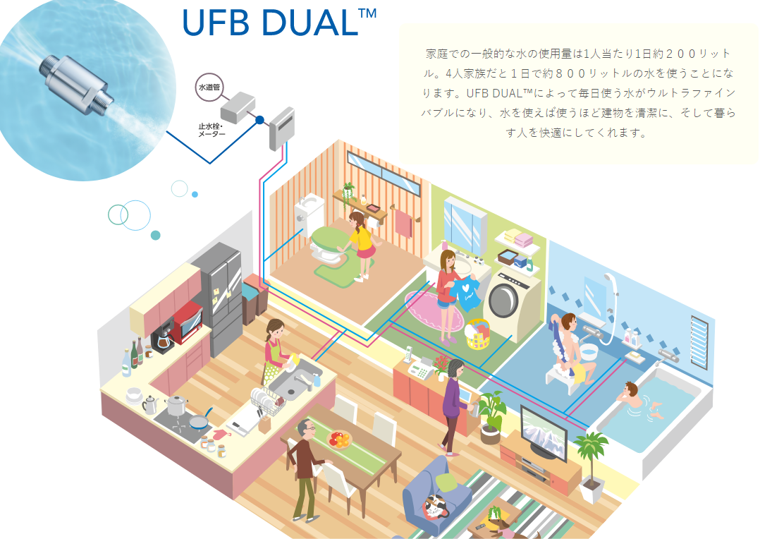

UFB DUAL™ ウルトラファインバブル愛知・名古屋地区代理店
ウルトラファインバブル水とは
『UFB DUAL™』の特徴
他社製品との違い
導入の流れ
お客様の声
各コンテンツにジャンプ
ノズルを設置するだけで実現！
お家まるごと
～ウルトラファインバブル～
『UFB DUAL™』ウルトラファインバブルとは？
特許技術により水道機器認証と飲用適水テストに合格している、ウルトラファインバブル水の生成ノズルです。シャワーヘッドや洗濯機を変えることなく、水道の配管に取り付けることでお家の水道を“まるごと”ウルトラファインバブル水に変えることができます。
https://www.itnjapan.com/product/ufb/index.html
洗車｜家庭菜園

Slide 2
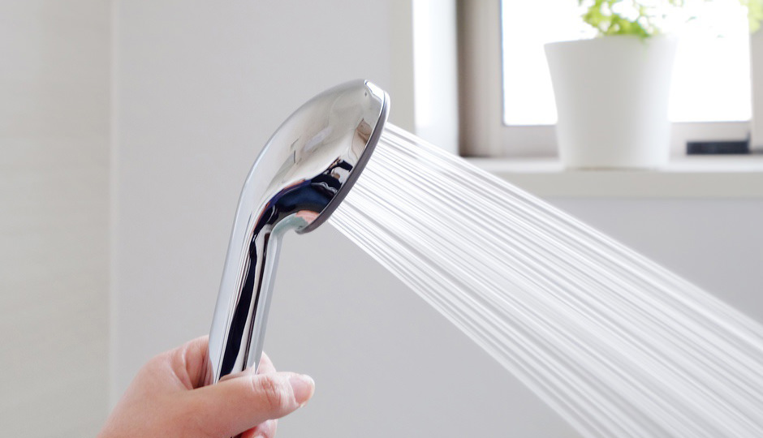
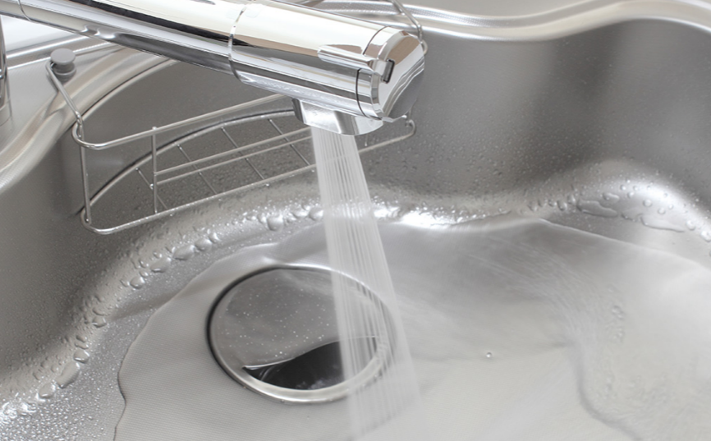
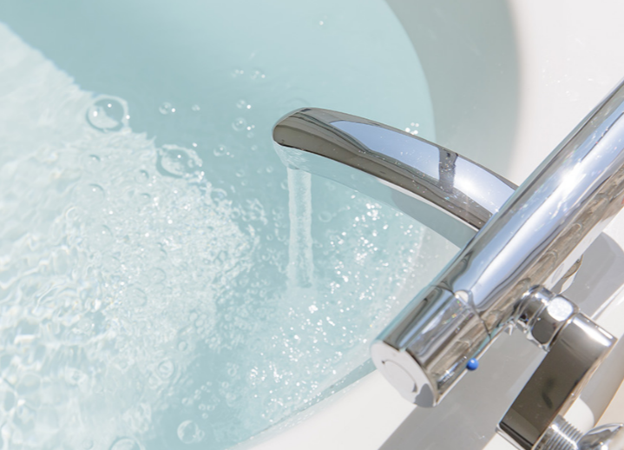
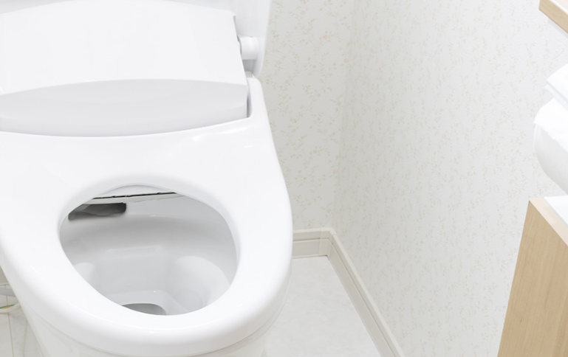
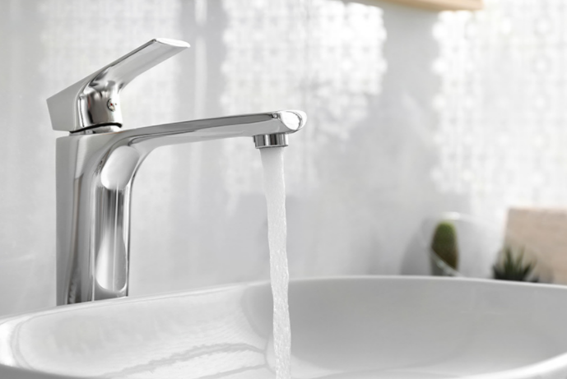
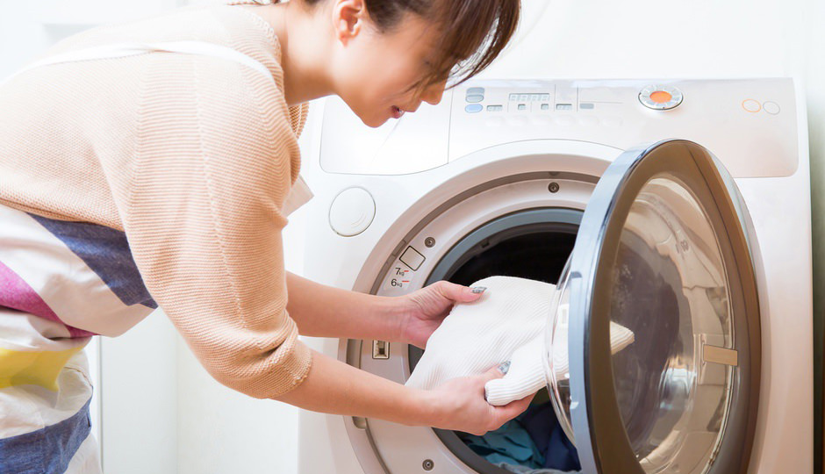

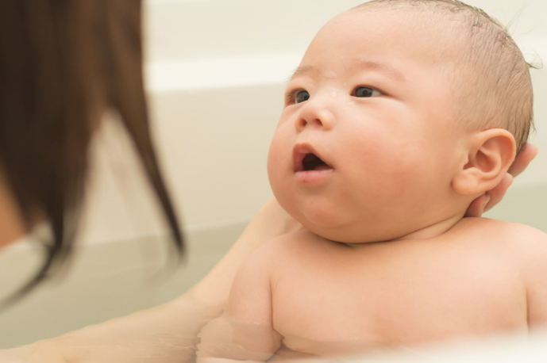
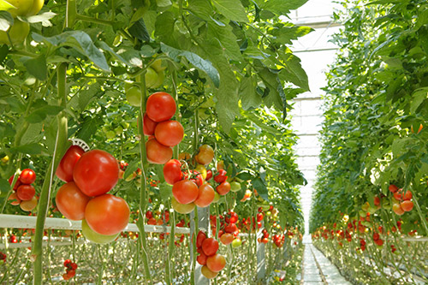
『UFB DUAL™』ウルトラファインバブル活用ケース
■洗浄作用
シャワー
台所シンク
浴槽
トイレ
洗面台
洗濯
目に見えないほど細かい泡が、頑固な汚れや臭いの原因（バイオフィルム：排水管などに付着する細菌）の下に潜り込み剥離させます。キッチン、洗面所、トイレ、浴室の排水溝の汚れ・ヌメリなどが格段に落としやすくなります。
■健康・美容作用
髪の毛
肌
菜園
髪の毛のキューティクル、毛穴やシワの奥まで入りこみ、肌の汚れを吸着してやさしく洗い流して、入浴後も、お肌がしっとり。ウルトラファインバブルの 微細な気泡は、皮膚や毛穴から浸透しやすく、血流の改善や体内温度の上昇、保湿効果が認められています。群馬大学の実証実験では、ウルトラファインバブル水で洗髪することで髪の毛に含まれる水分量が５０％以上増加すると言う結果が報告されています。
また菜園などへの利用で、水中にとても細かい空気の粒取り込む事により、洗浄効果を高めるだけでなく、農作物の生育を早めるなど様々な効果が報告されています。

Slide 3
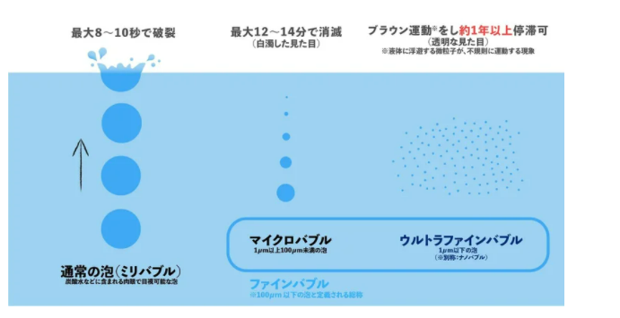
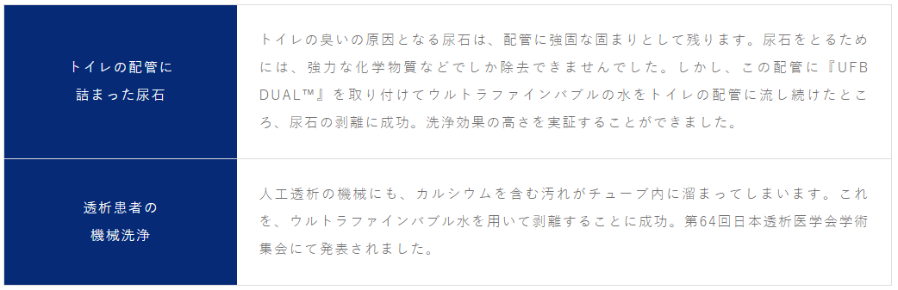
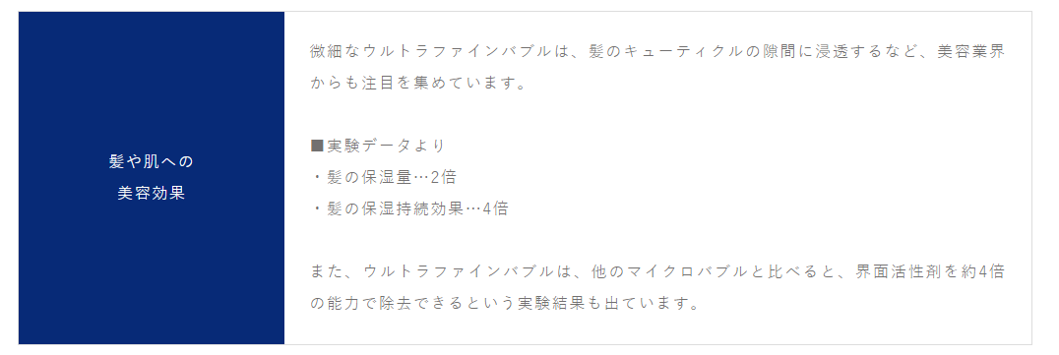
ウルトラファインバブル水とは？
0.000001mmの泡を想像できますか？ウルトラファインバブルの泡１つを100万個並べても約1ミリにしかなりません。顕微鏡でも確認できないほど小さな泡。これがウルトラファインバブルの泡の大きさです。
通常の水の気泡は約8秒間で水面に浮上し消滅しますが、ウルトラファインバブルは約1～2年の間、水中にとどまることが可能です。日本国内の最新テクノロジーとして、環境・農業・食品・水産・美容・医療などさまざまな分野において応用・実用化が進んできました。
ミラブル・マイクロバブルとの比較
『UFB DUAL™』ウルトラファインバブル実験結果

Slide 4
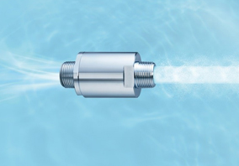


『UFB DUAL™』の特徴
水道水を、お家まるごとウルトラファインバブル水に。
シャワーヘッドや風呂、洗濯機など、個別の製品に取り付けて使用するものとは違い、水道の元栓にノズルを設置するだけでお家まるごとウルトラファインバブル水になります。また、水道水の水圧のみでウルトラファインバブルを生成出来るので電力を必要としません。
外気を取り込まない防菌システム
外気を利用して泡を発生させる場合は、空気中に存在する菌やウイルスが混入する可能性があります。
しかし『UFB DUAL™』は、外気を利用せず、水の中に含まれる空気成分を利用し、ウルトラファインバブルを発生させる独自の技術を開発。特許を取得しています。
※『UFB DUAL™』は、日本における水道機器認証と飲用適水テストに合格しております
水量、水圧もいつも通りの使用感
UFB DUAL™は、DUAL構造により、水量、水圧がほとんど落ちないためストレスフリーに使用できます

Slide 5

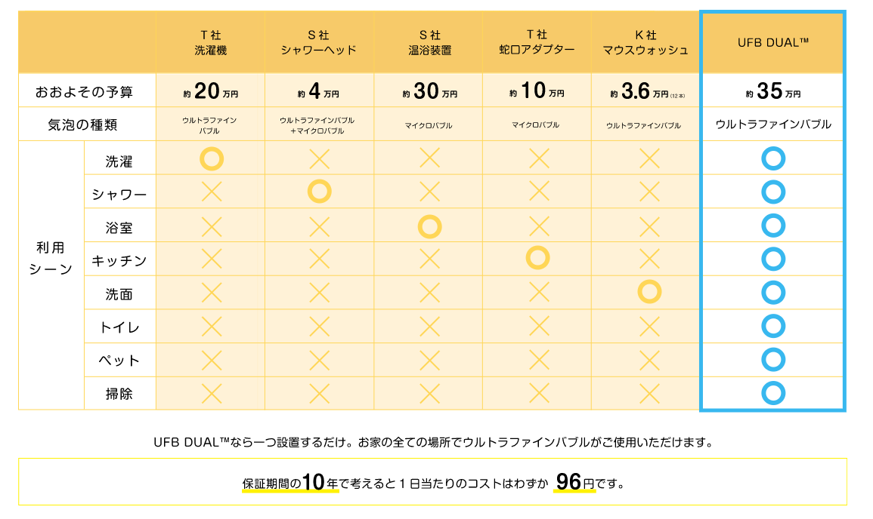
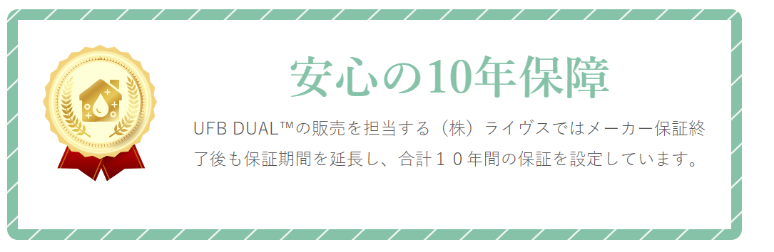
メンテナンスフリー
『UFB DUAL™』は、特別なメンテナンスは必要としないため、メンテナンスコストもかかりません。
他社製品との違い
安心の10年保証

Slide 6
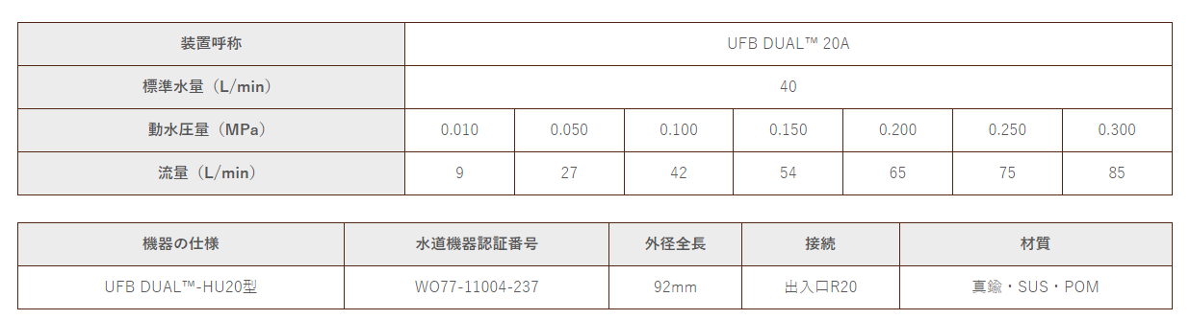
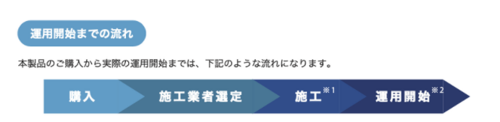
製品スペック
『UFB DUAL™』導入の流れ
導入施工などについて、ご相談がございましたら、お気軽にご相談ください。
『UFB DUAL™』取り付け可能な建物
持ち家の場合
戸建て、マンションでもお客様の持ち家であれば基本的に設置可能です！
水道メーターは各家庭へ分岐した水道管のその先にあります。（ビルや建物自体の大元の水道管から分岐をしています。）そのため水道メーター後は、各オーナー様が工事・修繕をしても問題ないエリアになっています。
賃貸の場合
オーナー様へ一度ご相談していただく必要があります。
一度設置をしたら、簡単に取り外しができません。（退去する時に個人で取り外すことはできません）

Slide 7
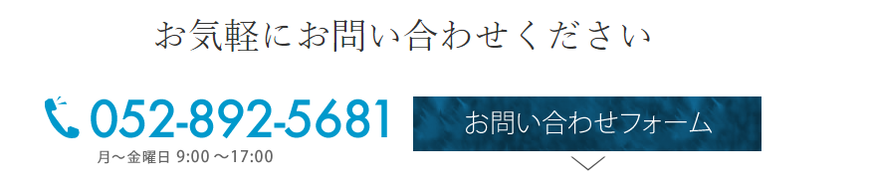
お客様の声
ケースＡ
あああああああああああああああああああああああああああああああああああああああああああああああああああああああああああああああああ
あああああああああああああああああああああああああああああああああああああああああああああああああああああああああああああああああ
あああああああああああああああああああああああああああああああああああああああああああああああああああああああああああああああああ
ケースB
あああああああああああああああああああああああああああああああああああああああああああああああああああああああああああああああああ
あああああああああああああああああああああああああああああああああああああああああああああああああああああああああああああああああ
あああああああああああああああああああああああああああああああああああああああああああああああああああああああああああああああああ
ケースC
あああああああああああああああああああああああああああああああああああああああああああああああああああああああああああああああああ
あああああああああああああああああああああああああああああああああああああああああああああああああああああああああああああああああ
あああああああああああああああああああああああああああああああああああああああああああああああああああああああああああああああああ
UFB DUAL™ ウルトラファインバブル愛知・名古屋地区代理店
ケイズエコロジーテクニカルに

Slide 8

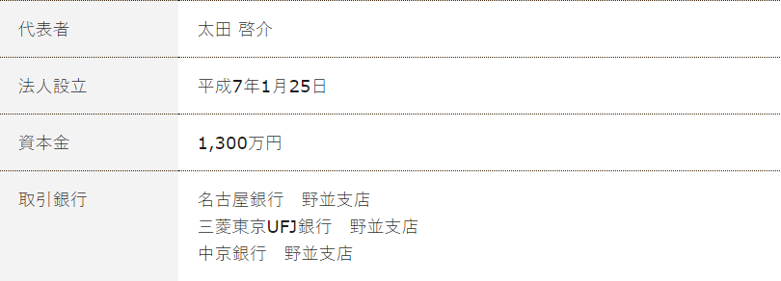
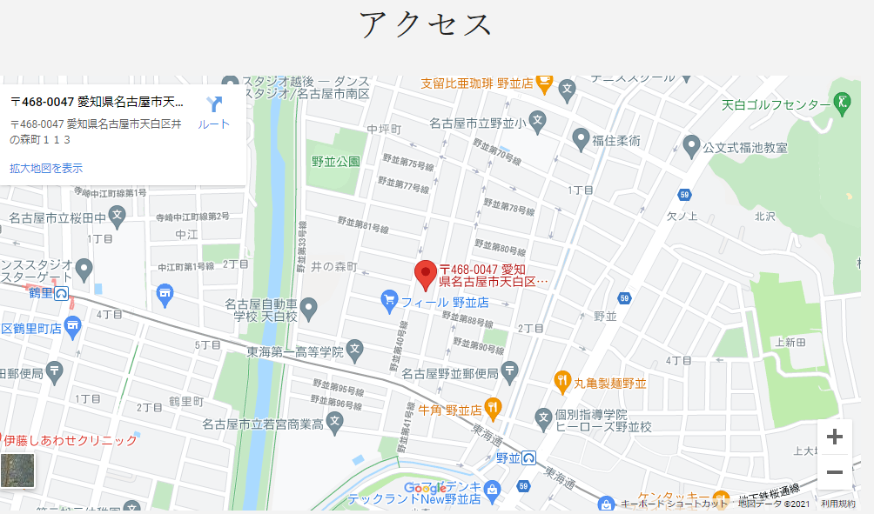
会社概要
UFB DUAL™ ウルトラファインバブル愛知・名古屋地区代理店

